Slide 1






Unit 4: Haiwan
Sains Darjah 3

Slide 2



Objektif Pembelajaran
01.
02.
Mengelas haiwan mengikut tabiat pemakanan.
Menjelaskan dengan contoh tabiat pemakanan haiwan herbivor, karnivor dan omnivor.
03.
04.
Membanding dan membezakan dua kegigian haiwan herbivor, karnivor dan omnivor.
Membuat inferens tentang kumpulan haiwan berdasarkan tabiat pemakanan.

Slide 3
Isi Pembelajaran
01.
02.
Pengelasan Haiwan
Tabiat Pemakanan Haiwan
03.
04.
Kegigian Haiwan
Perubahan Tabiat Pemakanan Haiwan

Slide 4
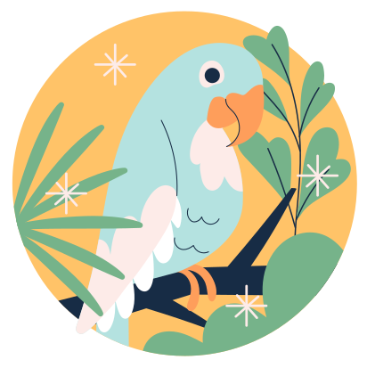



01.
Pengelasan Haiwan

Slide 5

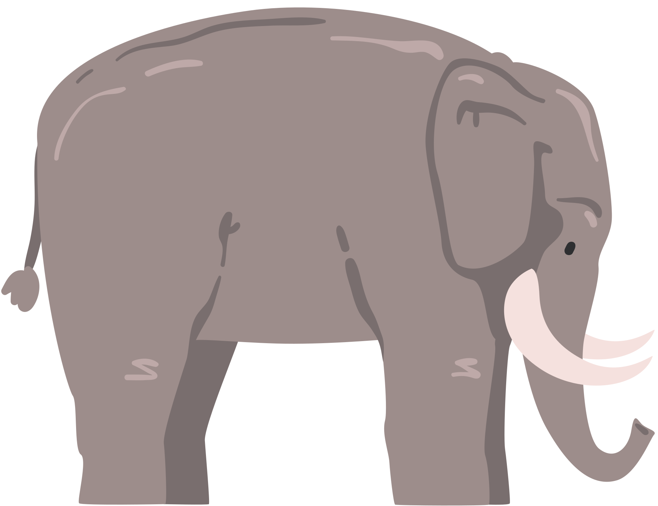

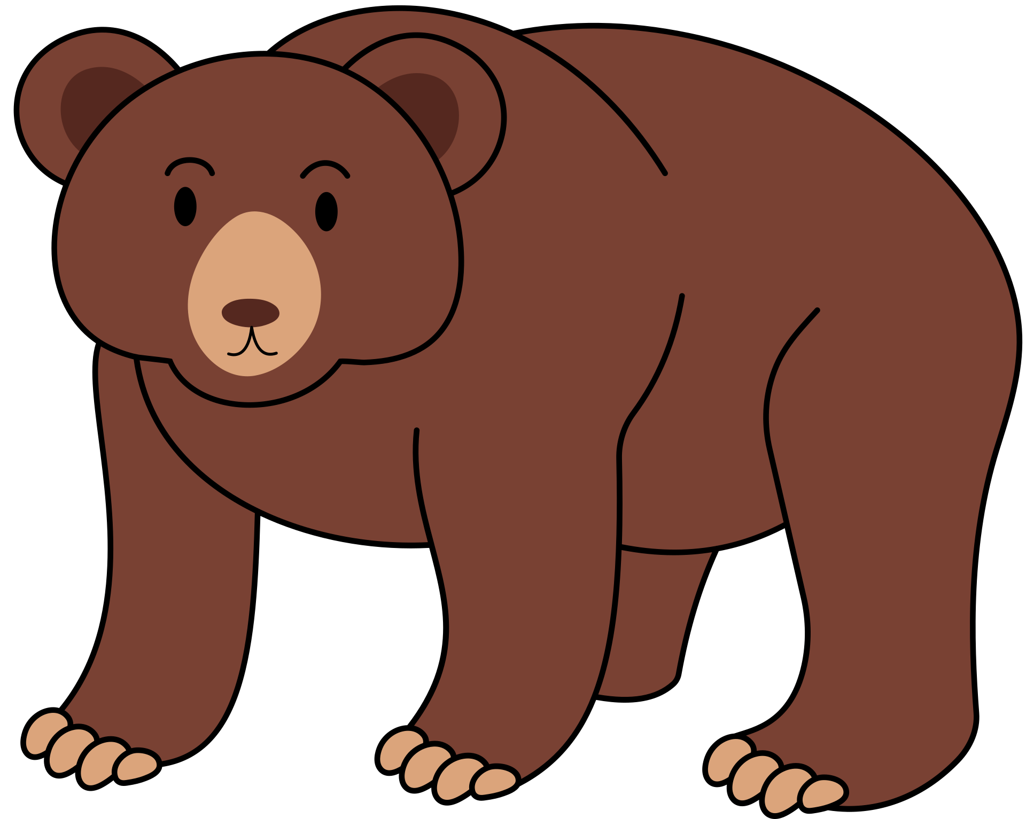
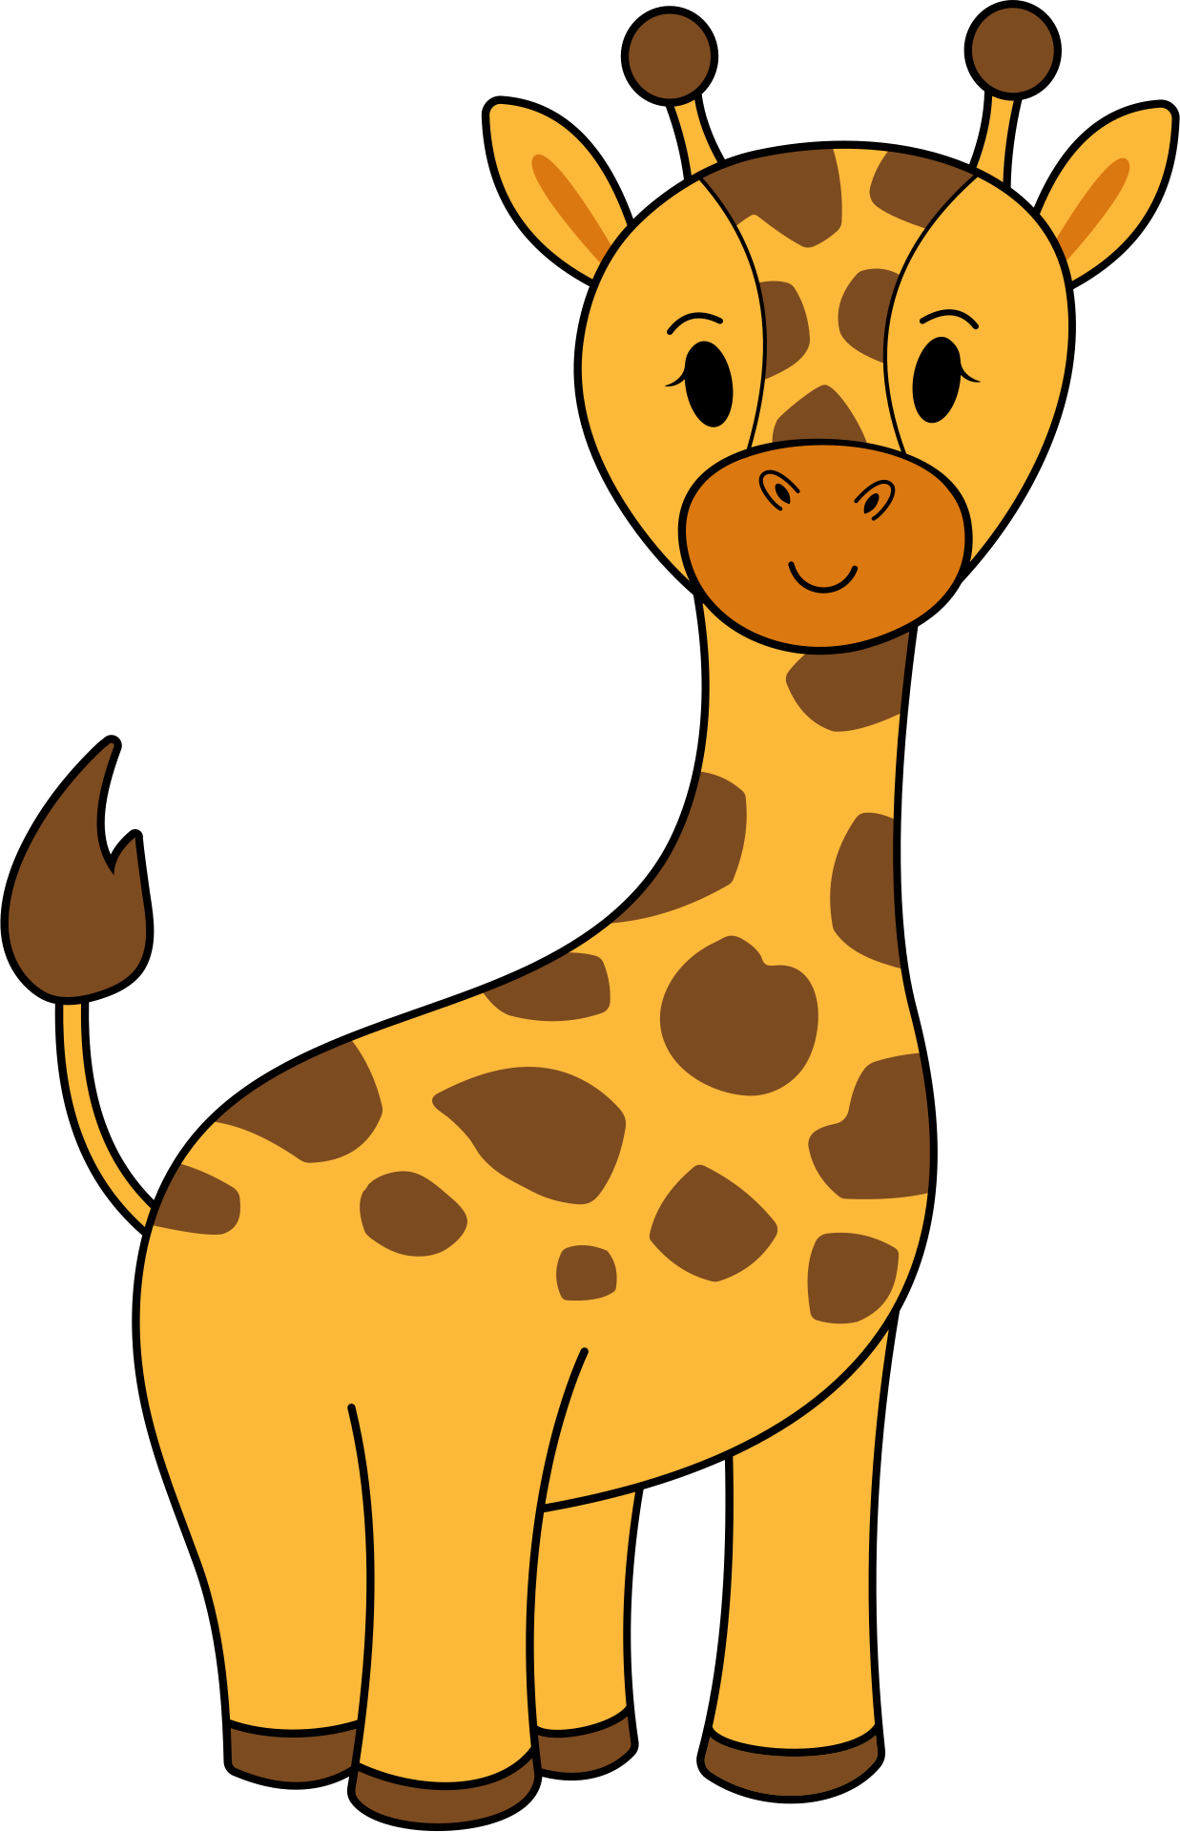
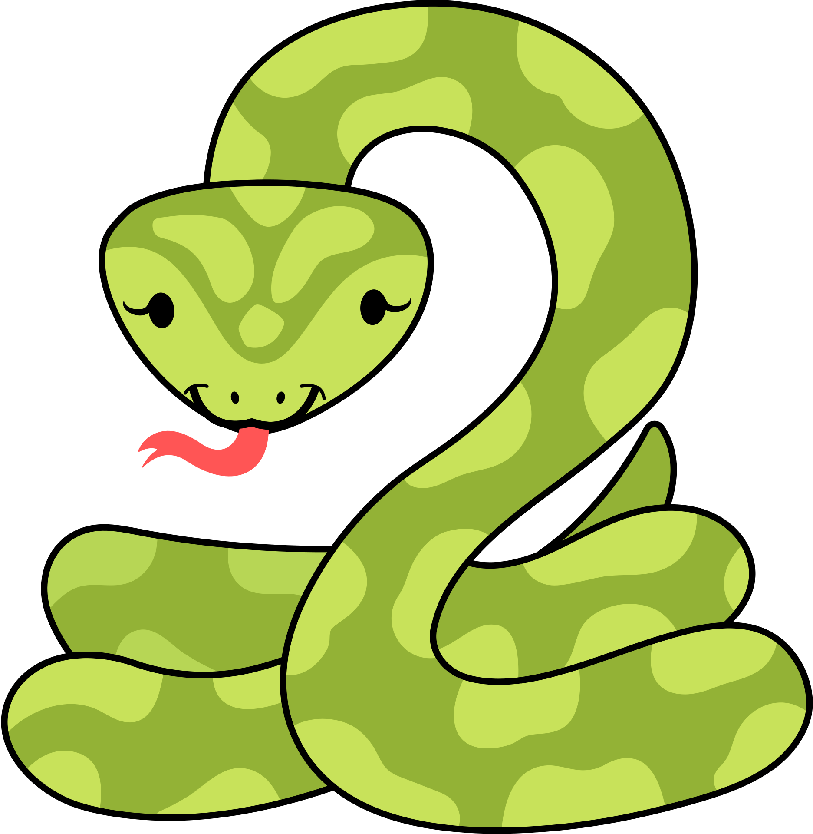
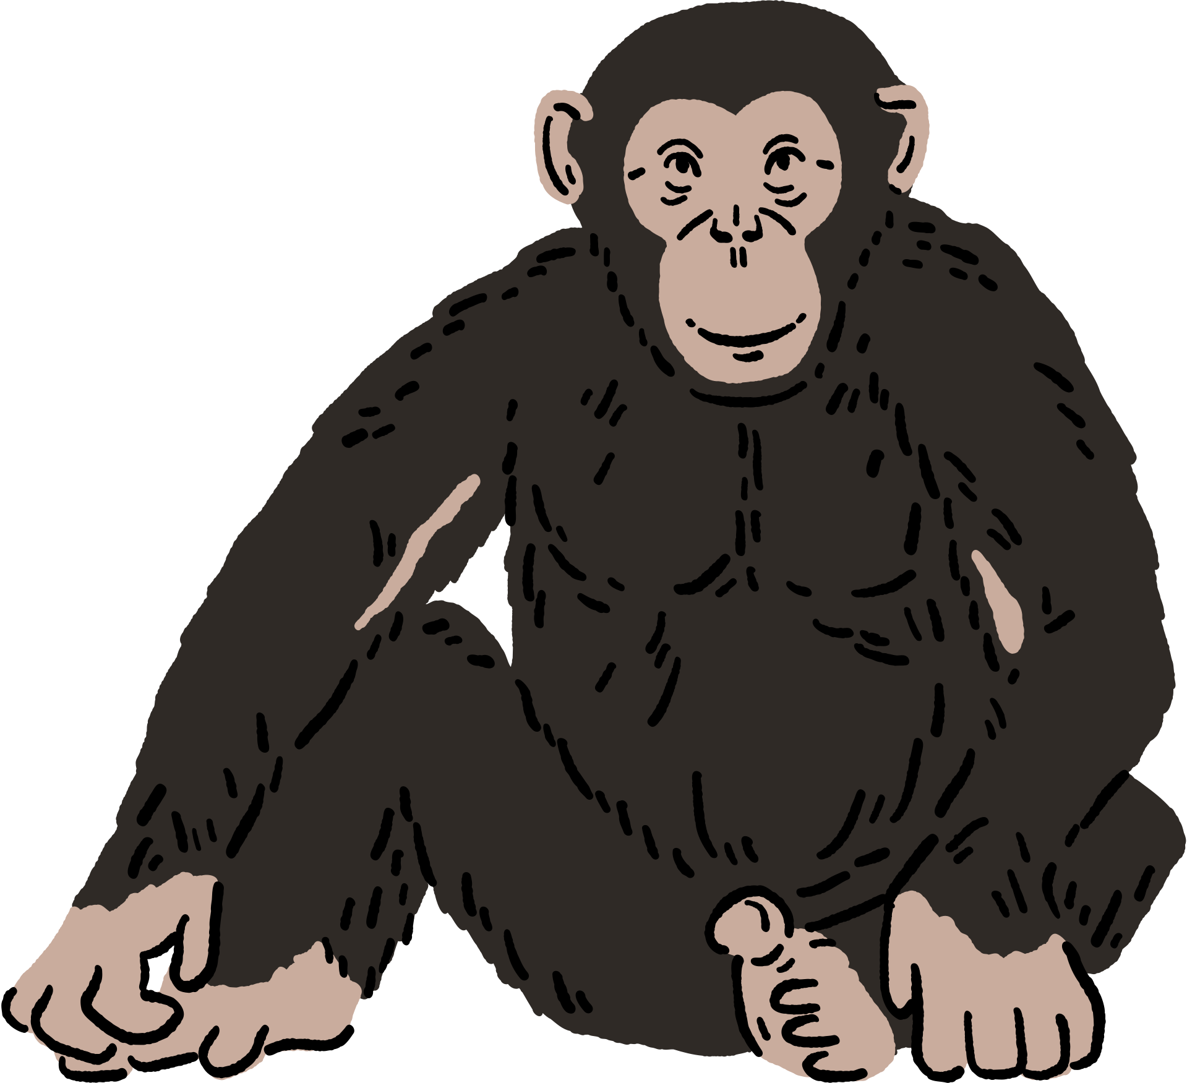

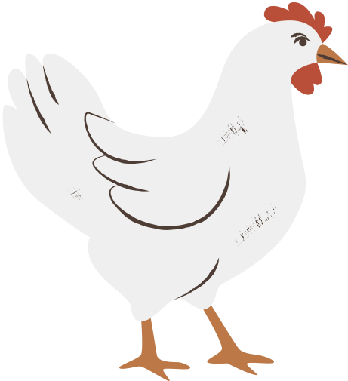
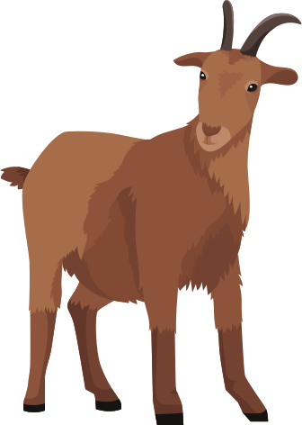
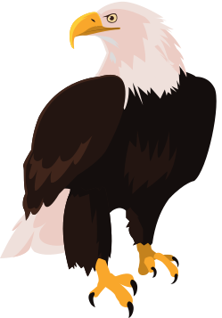
Pengelasan Haiwan
Haiwan
yang makan
tumbuh-tumbuhan
Haiwan
yang makan
haiwan lain
Haiwan
yang makan
tumbuh-tumbuhan
dan haiwan lain

Slide 6


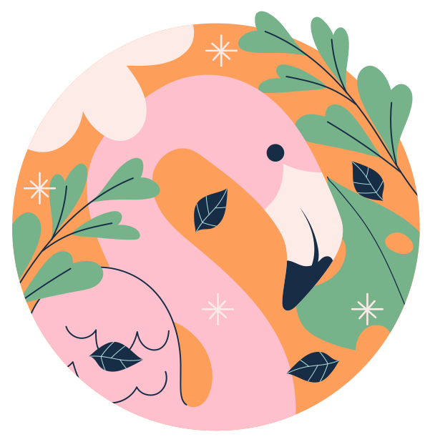

02.
Tabiat
Pemakanan Haiwan

Slide 7
Tabiat Pemakanan Haiwan
Herbivor
Karnivor
Omnivor

Slide 8

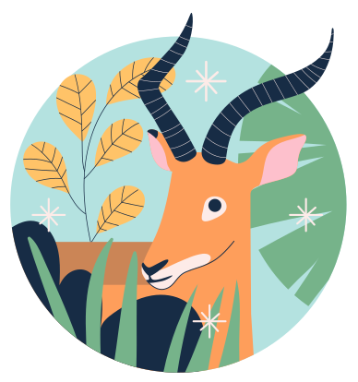


03.
Kegigian
Haiwan

Slide 9



Herbivor
1. Gigi kacip untuk memotong tumbuh-tumbuhan
2. Mempunyai gigi geraham yang lebih besar untuk melumatkan tumbuh-tumbuhan
Karnivor
Kegigian Haiwan
1. Gigi taring yang lebih tajam berbanding haiwan lain
2. Gigi taring memudahkan haiwan karnivor mengoyakkan daging
Omnivor
1. Gigi kacip untuk
memotong makanan
3. Gigi geraham untuk melumatkan makanan
2. Gigi taring untuk
mengoyakkan makanan

Slide 10



Jadual Pengelasan Tabiat Pemakanan Haiwan
 | Herbivor | Karnivor | Omnivor
Pengelasan | Makan tumbuhan sahaja | Makan haiwan lain sahaja | Makan tumbuhan dan haiwan lain
Kegigian | Gigi Kacip Gigi Geraham | Gigi Taring | Gigi Kacip Gigi Geraham Gigi Taring
Contoh | Lembu, kambing. arnab dan kuda | Harimau, serigala dan singa | Beruang. monyet dan burung

Slide 11
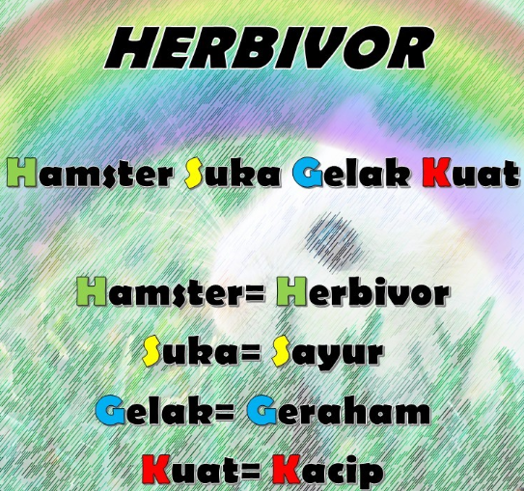
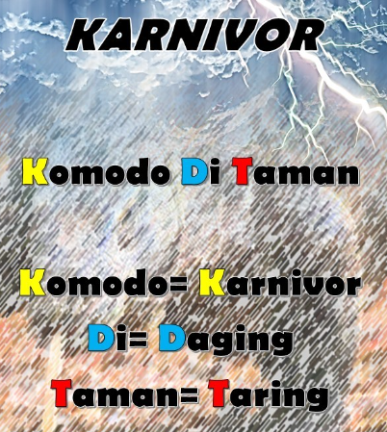
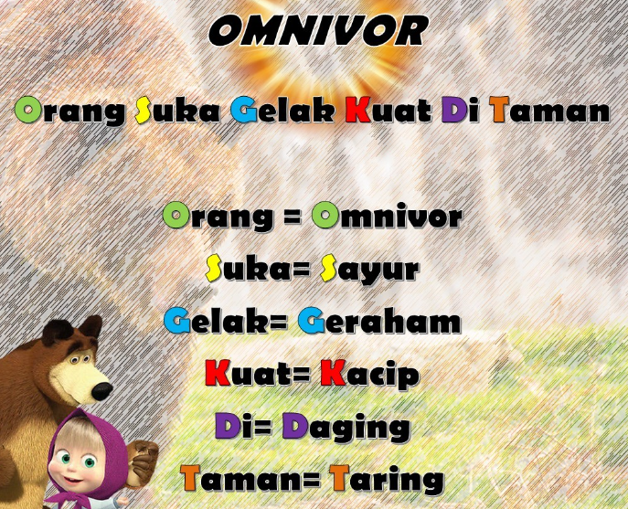
Formula Akronim

Slide 12





04.
Perubahan Tabiat Pemakanan
Haiwan

Slide 13

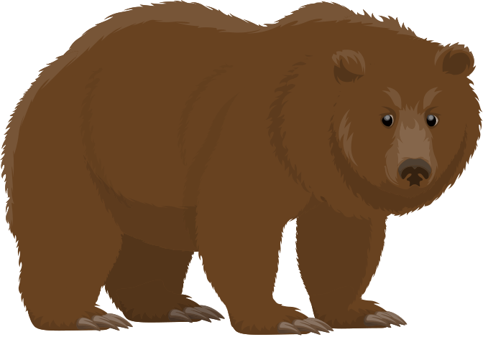
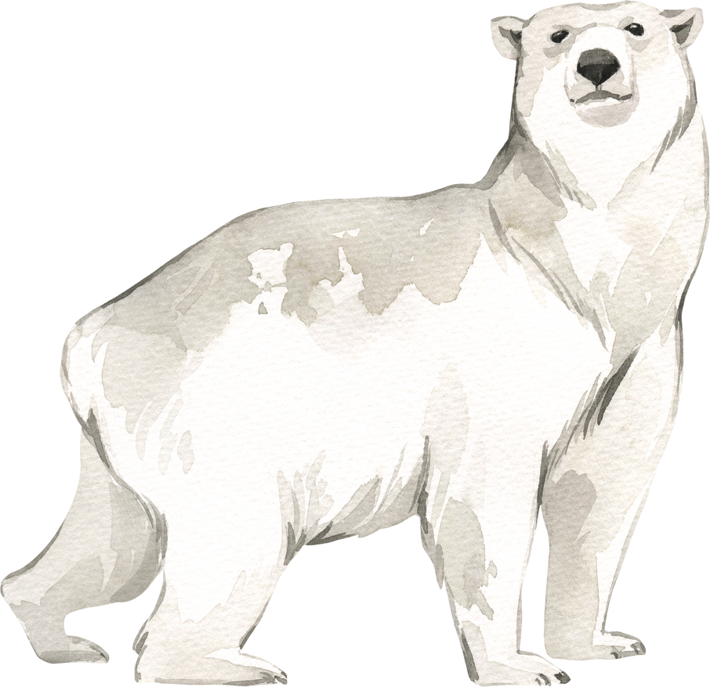

Perubahan Tabiat Pemakanan Haiwan
Omnivor
Beruang secara semula jadi ialah haiwan omnivor.
Namun, beruang kutub telah mengalami perubahan tabiat pemakanannya disebabkan persekitarannya yang terlalu sejuk dan tiada tumbuh-tumbuhan.
Karnivor

Slide 14


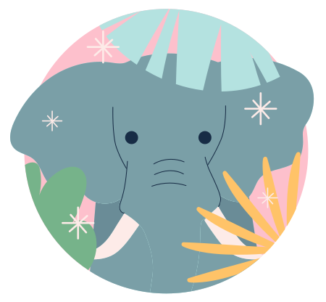
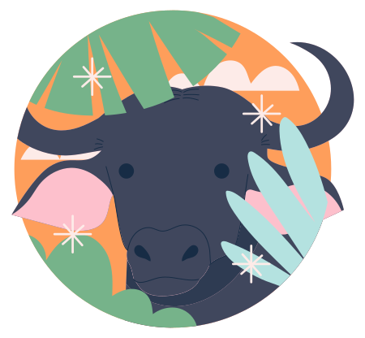
SEKIAN, TERIMA KASIH

